Slide 1
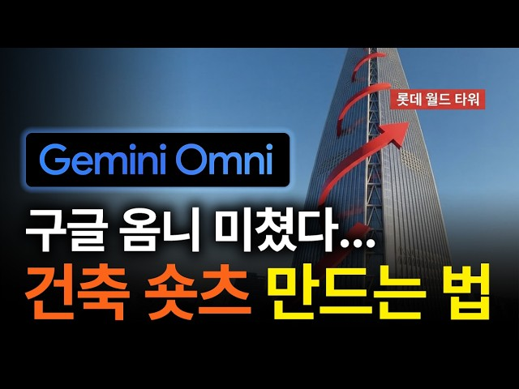
DREAMLABS COLLECTOR
AI 건축 쇼츠 30분 만에 만드는 법 전부 공개합니다 (+프롬프트 제공) | 제미나이, Veo Omni
이 영상은 AI를 활용하여 건축 관련 지식 쇼츠를 30분 만에 제작하는 방법을 다룹니다. Gemini, Veo Omni (Google Flow), Typecast 등 다양한 AI 도구를 사용하여 스크립트 작성부터 영상화, 나레이션, 편집까지 전 과정을 설명합니다. 특히 기존 성공적인 쇼츠의 구조를 분석하고 이를 새로운 콘텐츠에 적용하는 전략을 강조하며, 빠른 업로드 주기의 중요성을 언급합니다. 트랜스크립트가 제공되지 않아 영상 제목, 설명, 타임라인을 기반으로 내용을 추론했습니다.
CHANNEL
VIDEO ID
원카AI Wonka
ObvCtB1ATnA
source: https://www.youtube.com/watch?v=ObvCtB1ATnA | video_id: ObvCtB1ATnA | generated: 2026-08-16T15:21:59Z

Slide 2
Executive Summary
영상 시청 전 빠른 정보 습득을 위한 요약
SUMMARY
이 영상은 AI를 활용하여 건축 관련 지식 쇼츠를 30분 만에 제작하는 방법을 다룹니다. Gemini, Veo Omni (Google Flow), Typecast 등 다양한 AI 도구를 사용하여 스크립트 작성부터 영상화, 나레이션, 편집까지 전 과정을 설명합니다. 특히 기존 성공적인 쇼츠의 구조를 분석하고 이를 새로운 콘텐츠에 적용하는 전략을 강조하며, 빠른 업로드 주기의 중요성을 언급합니다. 트랜스크립트가 제공되지 않아 영상 제목, 설명, 타임라인을 기반으로 내용을 추론했습니다.
source: https://www.youtube.com/watch?v=ObvCtB1ATnA | video_id: ObvCtB1ATnA | generated: 2026-08-16T15:21:59Z

Slide 3
Video Structure
영상 구성과 논리 흐름
01
00:00 - 완성본 미리보기 (이거 어떻게 만들었냐면)
02
01:59 - 제미나이로 잘된 영상 분석하기
03
03:00 - 반전 스토리텔링 구조 파헤치기 (예측 오류)
04
05:36 - 새 소재로 내 스크립트 만들기 + 팩트체크
05
08:45 - 이미지 없이 바로 영상화 프롬프트 (빠른 업로드 비결)
06
11:04 - 멀티샷으로 크레딧 아끼기
source: https://www.youtube.com/watch?v=ObvCtB1ATnA | video_id: ObvCtB1ATnA | generated: 2026-08-16T15:21:59Z

Slide 4
Key Ideas
정보게시물로 전환할 핵심 아이디어
01
성공적인 지식 쇼츠의 스토리텔링 구조(예측 오류, 반전)를 분석하고 이를 새로운 콘텐츠에 적용하는 전략.
02
Gemini를 활용한 스크립트 생성 및 팩트체크를 통한 콘텐츠 신뢰성 확보.
03
Veo Omni (Google Flow)를 이용한 텍스트 기반의 즉각적인 영상 생성 자동화.
04
AI 영상 제작 비용 효율화를 위한 '멀티샷' 기법 활용.
05
Typecast를 통한 AI 보이스 나레이션 제작 및 CapCut을 활용한 간편한 영상 편집 원칙.
06
AI 도구를 활용하여 영상 제작 시간을 획기적으로 단축하는 워크플로우.
source: https://www.youtube.com/watch?v=ObvCtB1ATnA | video_id: ObvCtB1ATnA | generated: 2026-08-16T15:21:59Z

Slide 5
DreamLabs Application
DreamLabs 내부 적용 관점
01
DreamLabs 내부 기술 브리핑 및 연구 성과 홍보를 위한 쇼츠 콘텐츠 제작 워크플로우 개선에 활용.
02
Gemini, Veo Omni 등 AI 기반 콘텐츠 생성 도구의 실제 적용 가능성 및 효율성 탐색.
03
빠른 정보 전달이 필요한 내부 교육 자료 또는 외부 발표 자료 제작 시 AI 자동화 기법 도입 검토.
04
AI를 활용한 콘텐츠 제작 비용 및 시간 절감 방안 연구 및 내부 가이드라인 수립.
05
AI 보이스 및 영상 편집 도구를 활용하여 DreamLabs의 브랜드 보이스를 담은 콘텐츠 제작.
source: https://www.youtube.com/watch?v=ObvCtB1ATnA | video_id: ObvCtB1ATnA | generated: 2026-08-16T15:21:59Z

Slide 6
Verification Required
모델 추론/metadata 한계/원본 확인 필요
01
"30분 만에 영상 제작" 주장의 실제 소요 시간 및 효율성 검증 (트랜스크립트 부재로 추론된 정보).
02
제공된 프롬프트의 실제 성능 및 생성되는 영상의 품질 확인.
03
Veo Omni (Google Flow)의 구체적인 사용법 및 '멀티샷'을 통한 크레딧 절감 효과 상세 확인.
04
"편집 2원칙" 및 "스킬 자동화"의 구체적인 내용과 DreamLabs 환경에서의 적용 가능성 확인.
05
영상 한 편 단가 계산의 세부 내역 및 실제 비용 효율성 검증.
source: https://www.youtube.com/watch?v=ObvCtB1ATnA | video_id: ObvCtB1ATnA | generated: 2026-08-16T15:21:59Z

Slide 7
Source & Download Metadata
게시물과 문서 산출물 추적 정보
METADATA
Title: AI 건축 쇼츠 30분 만에 만드는 법 전부 공개합니다 (+프롬프트 제공) | 제미나이, Veo Omni
Channel: 원카AI Wonka
Video ID: ObvCtB1ATnA
Source URL: https://www.youtube.com/watch?v=ObvCtB1ATnA
Playlist ID: PLHwM6idVO2zyqi2IZeDAiP5QBqRXd2Zyh
Generated at: 2026-08-16T15:21:59Z
Source basis: metadata_and_model_inference
source: https://www.youtube.com/watch?v=ObvCtB1ATnA | video_id: ObvCtB1ATnA | generated: 2026-08-16T15:21:59Z

